Slide 1
Estudos de Modificação de Segurança de Barragens
Robert Taylor, P.E.
Dam Safety Program Manager
Great Lakes and Ohio River Division
Brasilia, Brazil
21-24 May 2013

Slide 2
ER 1110-2-1156 Atualizações do Capítulo 9 Estudos de Modificação de Segurança de Barragens
Foco
Este resumo é apenas para fins de comunicação. Ele não substitui o ER 1110-2-1156 aprovado recentemente.
As revisões propostas podem mudar antes da aprovação final. Consulte sempre a versão aprovada do ER 1110-2-1156 para orientação oficial.

Slide 3
ER 1110-2-1156 Atualizações do Capítulo 9 Estudos de Modificação de Segurança de Barragens
Os relatórios de MSB são documentos usados para a tomada de decisões com o intuito de enfrentar os riscos associados a uma barragem e identificar e recomendar um plano de gerenciamento de risco alternativo que apoie a efetiva e rápida redução do risco e do custo.
Os relatórios de MSB substituem:
Principais Relatórios de Recuperação
Relatórios de Garantia de Segurança de Barragens
Operações do Projeto - Parceiros e apoio (Gestão de Estudos de Trabalho)

Slide 4
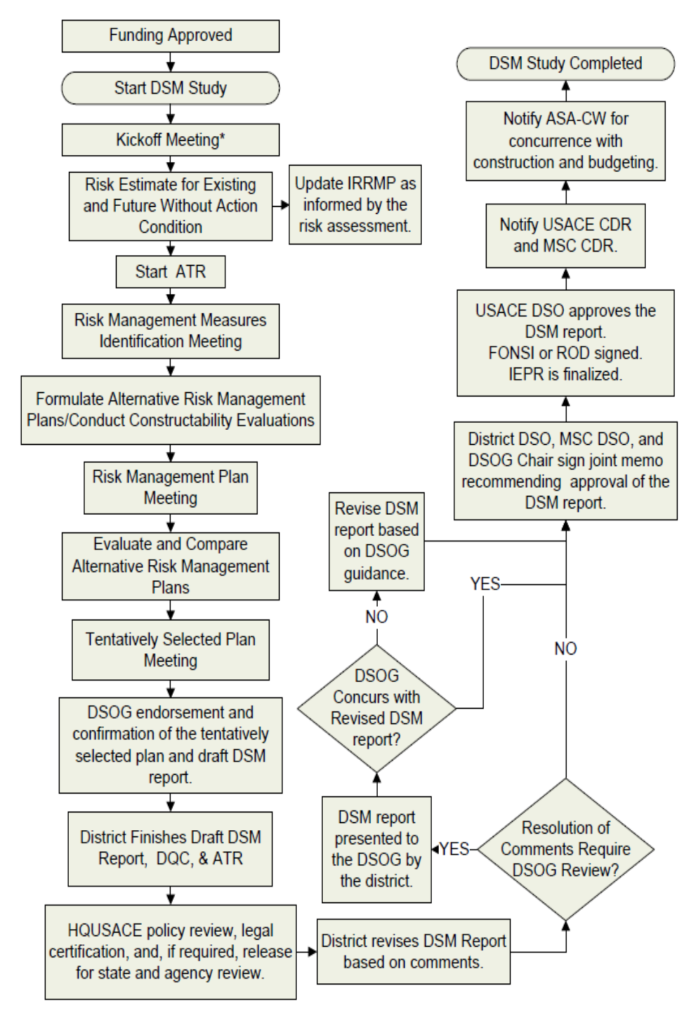
ER 1110-2-1156 Atualizações do Capítulo 9 Estudos de Modificação de Segurança de Barragens
Fluxograma do Processo de Estudo

Slide 5
Atualizações do ER 1110-2-1156 Estudos de Modificação de Segurança de Barragens Updates
Financiamento Aprovado
Os projetos de MSB são priorizados pelo DSOG com base na classificação DSAC e uma avaliação do risco inicial.
Estuda os fundos fornecidos pelo Programa de Segurança de Barragens e Correção de Infiltração / Estabilidade (WEDGE).
A RMC gerencia a fila de estudos e financiamentos com base na priorização do DSOG.

Slide 6
Atualizações do ER 1110-2-1156 Estudos de Modificação de Segurança de Barragens Updates
Início do estudo
de MSB
Escopo do Estudo de MSB:
Engloba todas as modificações de projeto estruturais e não-estruturais necessárias para lidar com a segurança da barragem.
Exceção: falhas operacionais potenciais identificadas pela avaliação de risco que não impactem diretamente na segurança da vida ou falha catastrófica geralmente não são abordadas em um Relatório de MSB.

Slide 7
Atualizações do ER 1110-2-1156 Estudos de Modificação de Segurança de Barragens Updates
Início MSBS (cont.)
Ações iniciais / Papéis e Responsabilidades gerais:
Distrito gerencia e executa o estudo, formula e gerencia o PDT, atribui um PM, prepara o PMP e RP, e coordena o encaminhamento de comentários
MSB MCX fornece supervisão através da participação em equipes verticais, oferece assistência técnica por meio de PED e Construção, e estabelece e executa ATR em coordenação com RMO e PCX
DSPC garante que apropriados da equipe de PDT e engenheiro-chefe sejam designados ao projeto, e prepara o Relatório MSB

Slide 8
Atualizações do ER 1110-2-1156 Estudos de Modificação de Segurança de Barragens Updates
Reunião Inicial
Distrito PDT organiza Reunião Inicial com a Equipe Vertical:
Regional DSPC, MCX, MSC, RMC, HQ, outros ...
Objetivo da Reunião Inicial:
Discutir propostas de PMP antes da aprovação pelo DSO (inclui DSPM e RIT) e atua como início oficial do Estudo de MSB.
Comentários de revisão devem ser apresentados ao Distrito no prazo de 30 dias para que os oficiais distritais possam prosseguir com o plano apresentado.
Envia o PMP aprovado para RADS.

Slide 9
Atualizações do ER 1110-2-1156 Estudos de Modificação de Segurança de Barragens Updates
Estimar os Riscos existentes e futuros com ou sem ação
RMC atribui uma matriz de risco para realizar uma nova avaliação ou já existente.
Abordagem de risco garante que todos os modos de falhas significativos foram devidamente avaliados durante o PFMA e são traduzidos para os estudos de MSB.
A abordagem de estimativas existentes e futuras, e sem ações de redução de riscos.
Esta abordagem avalia a eficácia de IRRM e recomenda a revisão dos planos, se necessário.

Slide 10
Atualizações do ER 1110-2-1156 Estudos de Modificação de Segurança de Barragens Updates
Iniciar a ATR da
Avaliação de risco
O Distrito, em coordenação com o DSPC, vai preparar um Plano de Revisão de acordo com o CE 1165-2-214.
Este plano inclui todos os níveis de revisão de DQC, ATR, DSOG, através do IEPR.

Slide 11
Atualizações do ER 1110-2-1156 Estudos de Modificação de Segurança de Barragens Updates
Identificação de medidas de Gestão de Risco
O Distrito deve organizar reuniões de avaliação com a equipe Vertical em andamento uma vez iniciado o ATR.
Objetivo deste encontro é debater e identificar as medidas de gestão mais adequadas para levar adiante no desenvolvimento de alternativas.

Slide 12
Atualizações do ER 1110-2-1156 Estudos de Modificação de Segurança de Barragens Updates
Formular Planos Alternativos
de Gestão de Risco
O PDT é responsável pelo desenvolvimento global das alternativas, ambas as medidas estruturais e não-estruturais devem receber o mesmo tratamento.
O trabalho preliminar de E & D deve ser realizado durante esta etapa para fornecer um "nível de detalhe" comparável ​​para todas as alternativas.
Considere a viabilidade da construção e o custo de cada alternativa e a quantidade de redução relativa do risco.

Slide 13
Atualizações do ER 1110-2-1156 Estudos de Modificação de Segurança de Barragens Updates
Formular Planos Alternativos
de Gerenciamento de Risco
(cont.)
Alternativas obrigatórias mínimas a serem consideradas:
Não há alternativas de ação (condições existentes e futuras)
Atende completamente às Diretrizes de Risco Aceitável, incluindo ALARP
Alcança o único limite de risco aceitável para a Segurança da Vida
Realiza as MIRRs permanentemente
Remoção da estrutura
Substituição da estrutura

Slide 14
Atualizações do ER 1110-2-1156 Estudos de Modificação de Segurança de Barragens Updates
Reunião de Planejamento e Gestão de Risco
O Engenheiro principal apresenta à Equipe Vertical e discute as várias alternativas de redução de risco e a triagem inicial de alternativas.
Cada plano é comparado a um Futuro caso não houvesse a ação.
O resultado será um acordo entre estas alternativas que serão postas em prática e o nível apropriado do projeto, estimativa de custos, e impactos ambientais e econômicos.

Slide 15
Avaliar Alternativas dos Planos de Gestão de Risco
A Abordagem de risco trabalha em estreita colaboração com o PDT para avaliar e comparar os vários planos de redução de riscos (incluindo o Plano sem Ação).
Fatores de avaliação com base na segurança de vida, PF anual e da relação com a TRG, considerações ALARP e diretrizes essenciais de engenharia.
Planos de redução de risco são comparados entre si, resultando em um ranqueamento dos planos com base em redução de riscos incrementais e os custos associados.

Slide 16
Selecionar as alternativas recomendadas do Plano
O Plano de Gestão de Riscos seleciona todas as alternativas usando o ranqueamento como critério.
Equipe Vertical se reúne para confirmar se o plano escolhido atende as leis, estatutos, ordens executivas, regulamentos e políticas em curso.
Oportunidade de identificar e resolver quaisquer questões legais ou políticas que poderiam atrasar a aprovação do relatório final e divulgação do documento da NEPA ao público.

Slide 17
Aprovação do DSOG do Plano Escolhido e da minuta do Relatório de MSB
O Engenheiro Chefe e o DSO do Distrito apresentam todas as alternativas e o Plano para o DSOG antes de finalizar o ATR.
Eles também apresentam os comentários mais importantes do ATR, como os problemas serão resolvidos bem como problemas sem solução.

Slide 18
Distrito conclui a minuta
do relatório de MSB,
DQC, and ATR/QCC (cont.)
O Distrito deve concluir a análise de DQC antes do início da ATR.
A RMC é o RMO responsável pela coordenação e gestão da ATR, de acordo com CE 1165-2-214.
O MCX estabelecerá prioritariamente equipes para execução de ATR, em coordenação com o RMO e PCX, de acordo com ER 10-1-51.
O RMO garante que o DSPC esteja incluído na avaliação técnica.

Slide 19
Produtos finais da
MINUTA
Ficha de dados do Risco de Inundação
Ferramentas de Comunicação para o público geral. (ex: panfletos para comunicação, etc)
Resumo de Decisões e Ações de Segurança de Barragens (DSADS)
Documento único usado para informar e ajudar os Líderes seniors a tomar as decisões de segurança de barragens.
Adequado para a autroização de patrocinadores locais, atores, agências de recursos, etc
Nível de detalhe não destinados à mídia e ao público em geral.
Documentação do Relatório de MSB
O documento de decisão que contém a avaliação técnica alternativa, o trabalho de projeto preliminar, e documentação de avaliação de risco.
O relatório de MSB do FOUO não deve ser divulgado ao público.

Slide 20
HQ conduz uma Revisão da Observância de Políticas
HQ realiza uma revisão quanto à observância das políticas do USACE como parte da consecução da sua missão.
HQ DSPM fornece a RIT com cópias do relatório das MSB e registrará o relatório junto ao Escritório de Revisão de Projetos de Recursos Hídricos, indicando quem serão os avaliadores recomendados e apropriados.
Revisão da Observância de Politicas acontece ao mesmo tempo da revisão do DSOG.

Slide 21
Revisão do Relatório de MSB
Questões políticas, legais e técnicas devem ser resolvidas antes da apresentação à DSOG.
Se o Distrito é incapaz de resolver as questões políticas, jurídicas ou técnicas, ele deve primeiro trabalhar por meio da sua equipe Vertical e do RIT para resolução destas questões.
Caso a resolução não seja lograda, pode ser solicitada uma revisão do DSOG.

Slide 22
Revisão do Grupo Senior de Supervisão de Barragens
Dam Senior Oversight Group
(DSOG) Review
DSO do Distrito e o Engenheiro Chefe apresentam os resultados do relatório e as justificativas técnicas para a implementação do plano de redução de riscos recomendada para o DSOG.
O DSOG fornece recomendações técnicas e políticas para a HQUSACE DSO

Slide 23
As ações de redução de risco são justificadas?
DSOG e DSO determinam o caminho adiante a ser tomado (aprovar ou rever), após a apresentação e discussão.
DSOG determina a natureza e a prioridade das ações em relação ao inventário nacional de barragens

Slide 24
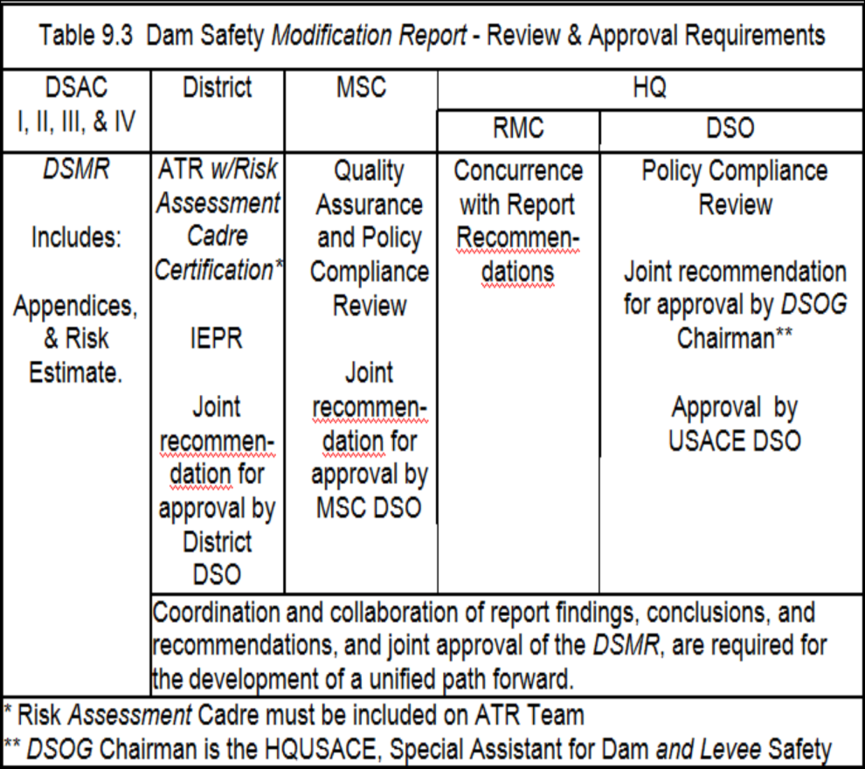
Relatório do MSBR é recomendado para aprovação
DSO do Distrito e do MSC, e o Presidente do DSOG assinam um memorando conjunto recomendando a aprovação de planos de modificação propostos.

Slide 25
Aprovação do Relatório do MSB
O DSO da USACE ficou responsável por aprovar o ASA-CW e os relatórios de MSB.

Slide 26
Avisar os comandantes da USACE & MSC
O Presidente da DSOG notifica o Comandante da ASA-CW, USACE, e do MSC, via memorando formal, que o Relatório de MSB foi aprovado.

Slide 27
Concordância da ASA-CW
O presidente do DSOG notifica o presidente da ASA-CW via memorando formal, que o Relatório de MSB foi aprovado.
Solicitações de notas de concordância dos orçamentos das Obras Civis como um Item da linha CG de construção.
ASA-CW frequentemente solicita apresentações e coordenação adicionais.
Os distritos podem ter de fornecer apoio técnico para esses pedidos.

Slide 28
Estudo completo de MSB
O DSPM da USACE entra com pedido de financiamento do projeto dentro do ciclo orçamentário das dotações CG.
Durante o ciclo econômico de 2 anos, os fundos WEDGE podem ser usados para avançar as atividades de pré-engenharia e projeto (PED) até que o projeto seja incluído como parte de uma rubrica orçamentária do CG.
O PED não pode começar sem a concordância da ASA-CW

Slide 29
Perguntas?

